Slide 1
KETAHANAN MIKROORGANISME TERHADAP KEASAMAN TINGGI DAN SENYAWA LIPOFILAT
Materi-10

Slide 2
KETAHANAN MIKROORGANISME TERHADAP KEASAMAN TINGGI DAN SENYAWA LIPOFILAT
Pengasaman/penurunan pH dilakukan dengan menambahkan asam/fermentasi asam:
+ asam cuka (asam asetat)
Terbentuk selama fermentasi: as. laktat pada produk susu dan pikel (acar) & as. asetat pada produk lain.

Slide 3
Pengasaman bahan makanan memiliki 2 sifat antimikrobia :
Pengaruh pH
pH yang rendah dapat mematikan mikroorganisme
Sifat toksik
hasil uraian dari asam menghasilkan zat toksik bagi mikrobia
Pada pH yang sama, sifat hambatan asam asetat > asam laktat > asam sitrat

Slide 4
Mekanisme kematian sel pada keasaman tinggi
Sel vegetatif m.o dipindah  medium pH rendah  (-) adaptasi, kec pertumbuhan segera berubah.
Sel tereaksi mempertahankan pH konstan dalam sel.
pH di  perlu energi besar u pertahankan pH  tidak cukup energi untuk sintesis komponen sel  pertumbuhan sel lambat/berhenti sama sekali pada pH sangat rendah.
Kecepatan pertumbuhan sel lambat  energi terbatas  sel mati karena reaksi pengasaman dalam sel.
Mekanisme adaptasi sel terhadap pH rendah adl proses homeostatis.

Slide 5
Pengawetan makanan dengan pH rendah
Pengawetan makanan dengan pH rendah sangat efektif: ex. kombinasi pengasaman + penurunan aw/perlengkapan vakum  membatasi produksi energi oleh m.o.

Slide 6
Kebutuhan pH pada berbagai jenis mikroorganisme
Bakteri: pH optimal netral; pH minimal 3-5; pH maksimal 8-10.
Khamir: pH optimal 4.5 – 5.5; pH minimal: 2-3; pH maksimal 7-8.
Kapang: pH optimal & maksimal menyerupai khamir; pH minimal 1-2.

Slide 7
Mekanisme pH homeostatis juga terjadi dalam pengawetan dengan:
as. lipofilat lemah spt as. sorbat, benzoat & propionat  mengakibatkan proton lebih cepat masuk dalam sel  sel membutuhkan energi besar u melawan proton→ pertumb berhenti.
Jenis asam ini disintesis sebagai pengawet makanan

Slide 8
Pengaruh Bahan Pengawet Thd Mikrobia
Tujuan penggunaan bahan pengawet :
Menghambat atau membunuh aktivitas bakteri, khamir dan kapang
Umumnya bersifat bakteriostatik, sebab bahan pengawet yg ditambahkan sangat kecil agar tidak mengganggu kesehatan konsumen

Slide 9
Daya Kerja Bahan Pengawet
Mengganggu cairan nutrien (zat-zat gizi) dlm sel mikrobia
Merusak membran sel
Mengganggu sistem genetik mikrobia
Bahan pengawet mempunyai spesifikasi yang berbeda-beda terhadap khamir, kapang atau bakteri atau mikrobia tertentu

Slide 10
ASAM BENZOAT
Asam benzoat dapat digunakan dalam bentuk asam atau garam (natrium benzoat)
Asam benzoat digunakan untuk makanan dan minuman dengan pH4,5 = sirup, selai, mentega, agar, sari buah, sosis
Dosis maksimum 0,1%
Efektif untuk mencegah kapang

Slide 11
ASAM SORBAT/PROPIONAT
Digunakan dalam bentuk asam atau garam (natrium dan kalium sorbat)
Sangat efektif untuk kapang
Dosis maksimum natrium dan kalium propionat :
Tepung terigu 0,32%
Gandum 0,38%
Keju 0,3%

Slide 12
Berbagai jenis asam lain yang menghambat mikroorganisme :
Mengganggu fungsi membran: asam2 lemak, lipid lain, antioksidan fenol, alkohol, glikol, ester, amida, amina.
Proses homeostatis: kemampuan sel beradaptasi dengan senyawa2 tersebut melalui sistem yang scr efektif mengeluarkan asam2 tsb ke luar sel.
Bahan pengawet asam anorganik (as. sulfit & nitrit) juga lebih efektif pada pH rendah.

Slide 13
Nilai pH makanan merupakan faktor yang penting dalam menentukan besarnya pengolahan dengan panas yang dibutuhkan agar sterilisasi optimal.
Berdasarkan nilai pHnya, bahan pangan dikelompokkan menjadi bahan pangan :
tidak asam (pH >5,3)
Berasam rendah (pH 4,5 – 5,3)
Berasam (pH 3,7 – 4,5)
Berasam tinggi (pH < 3,7)

Slide 14
Di atas pH 4,5 – 4,6 bakteri pembusuk anaerob dan pembentuk spora patogen dapat tumbuh, sehingga harus dipanaskan
Spora bakteri B.thermoacidurans dan B.coagulans dpt tumbuh pd pH 3,7
Bahan pangan dg pH < 3,7 tdk dirusak oleh spora patogen →cukup di pasteurisasi

Slide 15
PENGARUH GARAM PADA MIKROORGANISME

Slide 16
Pengolahan dg garam thd mikrobia
Garam berperan sebagai penghambat selektif thd mikrobia pencemar tertentu
Mikrobia paling sensitif thd garam (kadar garam 6%) adalah :
Mikrobia pembusuk
Mikrobia proteolitik
Mikrobia pembentuk spora
S.aureus terhambat pd kdr garam 10-12%

Slide 17
Pengolahan pangan dg pemberian garam konsentrasi tinggi dapat mencegah kerusakan bahan
Konsentrassi NaCl 2-5% dikombinasi dg suhu rendah dapat mencegah mikrobia psikrofilik

Slide 18
Mekanisme pengawetan NaCl
Memecah membran sel mikrobia (plasmolisis) krn garam memiliki tekanan osmotik tinggi
Garam bersifat higroskopis → air pd bahan terserap →aW bahan rendah
Garam mengurangi kelarutan O2, shg menghambat mikrobia aerob.

Slide 19
FERMENTASI
PERTEMUAN KE-12

Slide 20
FERMENTASI
ADALAH : proses perubahan kimia dalam suatu substrat organik yang dapat berlangsung secara aerob maupun anaerob oleh karena aksi katalisator biokimia (enzim) yang dihasilkan oleh mikrobia tertentu.
enzim tersebut dihasilkan oleh mikrobia atau enzim di dalam makanan

Slide 21
Makanan fermentasi
adalah makanan yang dibuat dengan bantuan mikrobia atau enzim sehingga mengalami perubahan secara biokimiawi yang dikehendaki dan dapat memberikan ciri spesifik makanan tersebut.

Slide 22
Proses fermentasi menyebabkan :
makanan lebih bergizi → vit B jmlnya meningkat
lebih awet
makanan mudah dicerna
memberi flavor yang lebih baik

Slide 23
Mikrobia merupakan kunci keberhasilan proses fermentasi
sehingga perlu diketahui dan diperhatikan mengenai :
Kondisi lingkungan untuk pertumbuhan
Kondisi lingkungan pertumbuhan harus cocok, jika tidak sesuai menyebabkan pertumbuhan kontaminan.
Sifat karakteristik jenis mikrobia
Penting untuk mengetahui sifat karakteristik mikrobia agar menghasilkan produk yang optimal.
Penggunaan strain mikrobia harus tepat
Penggunaan strain mikrobia yang kurang tepat menyebabkan timbulnya flavor dan kenampakan yang kurang baik serta terbentuk racun dan terjadi pembusukan.

Slide 24
JENIS KELOMPOK MIKROBIA YANG BERPERAN DALAM FERMENTASI
Jamur
Meliputi Aspergillus, Rhyzopus, Neurospora
Bakteri
Jenis bakteri meliputi bakteri asam laktat yaitu Lactobacillus bulgaricus, L. acidopillus, L. casei, Leuconostoc.
Yeast
Meliputi Saccaromyces, Candida, Endomycopsis.

Slide 25
Jenis mikrobia yang berperan dalam fermentasi tergantung :
aW
pH
Suhu
Komposisi bahan dasar
Zat-zat pendukung

Slide 26
PENGGOLONGAN FERMENTASI
Berdasarkan produk utama yang dihasilkan dari bahan gula
Berdasarkan mikrobia yang berperan
Berdasarkan Bahan Dasar

Slide 27
Penggolongan Fermentasi Berdasarkan Produk Utama Dari Bahan Gula
fermentasi asam laktat
fermentasi etanol (alkohol) dan CO2
fermentasi asam asetat
fermentasi dengan produk utama campuran
Fermentasi komersial yang paling penting adalah fermentasi asam laktat dan etanol/alkohol.

Slide 28
Fermentasi asam laktat
Produknya adalah
sosis terfermentasi, seperti salami
difermentasi hingga konsentrasi asam laktat 0,8-1,2% b/b dilanjutkan dengan pasteurisasi dan pengasapan (smoking).
Sayuran : ketimun dan olive
dibenamkan dalam air garam 2,5-6% b/b untuk mencegah bakteri pembusuk, bakteri asam laktat mendominasi dalam kondisi anaerob untuk memproduksi 1% b/b asam laktat.
Produk lain adalah yogurt, cheese, dan sour creame.

Slide 29
Fermentasi etanol (alkohol) dan CO2
Etanol atau alkohol merupakan produk utama pada fermentasi etanolat dengan kondisi anaerob, juga dihasilkan CO2.
Diperankan oleh khamir Saccharomyces cerevisae. Fermentasi jenis ini tidak memiliki efek pengawetan.
Pengawetan makanan beralkohol dilakukan dengan pasteurisasi (untuk beer) dan penambahan sulfit serta filtrasi steril sebelum dibotolkan. Proses metabolisme adalah sebagai berikut :
khamir
Gula alkohol + CO2
Suhu optimum untuk pertumbuhannya 75 – 80ºF (23,8 – 26,7ºC)
Fermentasi terhambat pada suhu 100ºF (37,7ºC)
Fermentasi terhenti pada suhu 105ºF (40,5ºC)

Slide 30
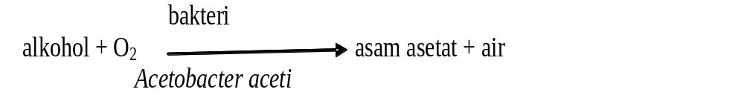
Fermentasi asam asetat
Fermentasi asetat terjadi pada kondisi aerob.
Prinsip : pati terfermentasi alkohol (anaerob) dilanjutkan dg fermentasi asetat (aerob).
Proses perubahan metaboliknya adalah sebagai berikut :
Suhu optimum 80 ºF = 26,7 ºC
Pada suhu 7,2 ºC organisme tumbuh lambat

Slide 31
Fermentasi dengan produk utama campuran
Dalam produksi cuka, ragi menghasilkan etanol yang kemudian dioksidasi menjadi asam asetat oleh bakteri asam asetat. Untuk fermentasi yang terakhir, harus ada pemasukan oksigen yang banyak sekali. Setelah fermentasi komplit, cuka dimatangkan atau dituangkan, yang prosesnya meliputi reaksi antara sisa etanol dan asam asetat untuk membentuk etil asetat yang memberi karakteristik rasa pada produk. Produk akhir mengandung 4-6% asam asetat dan sedikit ester. Efek pengawetan diperoleh dengan menambahkan garam (sampai 20% b/b).

Slide 32
Penggolongan fermentasi berdasarkan mikrobia yang berperan :
1 Homofermentasi
Fermentasi oleh 1 jenis mikrobia. Contohnya :
    Angkak, merupakan hasil fermentasi beras oleh Monascus purpureus, dimanfaatkan sebagai zat warna merah.
    Sufu, merupakan hasil fermentasi tofu oleh Actinomucor elegans.
    Tempe, merupakan hasil fermentasi kedelai oleh Rhyzopus oligosporus
2. Heterofermentasi
Fermentasi oleh lebih dari 1 jenis mikrobia dari jenis yang berbeda.
    Tape, digunakan ragi, merupakan campuran dari Amylomyces, yeast Saccharomyces endomycopsis atau Candida.
    Kecap, adalah hasil fermentasi kedelai oleh jamur Aspergillus oryzae/A. sojae, serta yeast dan bakteri pembentuk flavor yang khas.
    Fermentasi teh, merupakan peran dari campuran yeast Saccharomyces bisporus, Candida dan bakteri asam asetat.
    Saurkraut , Pickle, sake

Slide 33
Homomultifermentasi
Adalah fermentasi oleh 2 atau lebih strain dari spesies yang sama. Misalnya pada produk yogurt
Polifermentasi
Adalah fermentasi oleh sejumlah mikrobia dari strain atau spesies yang berbeda, misalnya fermentasi secara alami tanpa inokulum mikrobia.

Slide 34
Penggolongan Pangan Hasil Fermentasi Berdasarkan Bahan Dasar
Minuman beralkohol → Contohnya wine, bir, sake, brem cair, brandy
Makanan fermentasi dari serealia → roti, papadan (India), injera (Afrika), miso
Makanan fermentasi dari ikan → Contohnya terasi, petis
Makanan fermentasi dari susu → Contohnya keju, yogurt, kefir, dadih
Makanan fermentasi dari sayuran dan buah → saurkraut, pickle, tempoyak

Slide 35
Makanan fermentasi dari kacang-kacangan → Contohnya tempe, kecap, oncom, tauco
Makanan fermentasi dari daging → Contohnya salami (Australia), tapa (Filipina)
Makanan fermentasi dari bahan berpati
Contohnya tape, peuyem, gatot, growol
Makanan fermentasi dari bahan lain
Dage, tempe bongkrek, nata de coco, cuka dari air kelapa.

Slide 36
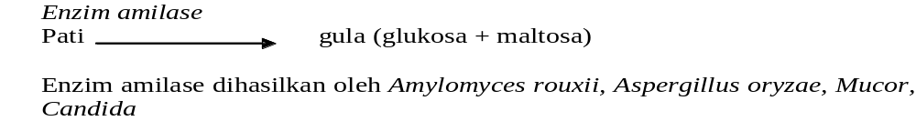
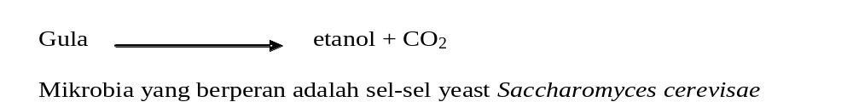
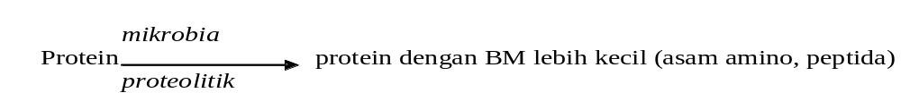
Perubahan yang terjadi selama fermentasi
Pati menjadi gula
Gula menjadi etanol
Gula menjadi asam laktat
Protein menjadi peptida atau asam amino
Lemak menjadi gliserol dan asam lemak → mikrobia lipolitik

Slide 37
THANK….
SEE YOU AGAIN………..

